Slide 1


Trò chơi 2: Hái quả
b d ®
p q

Slide 2

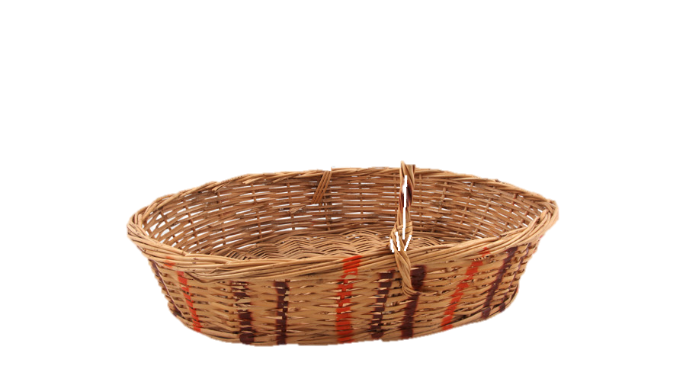
1
3
4
5
2
6

Slide 3

1
b
3
®
d
4
5
q
2
p
b
6

Slide 4

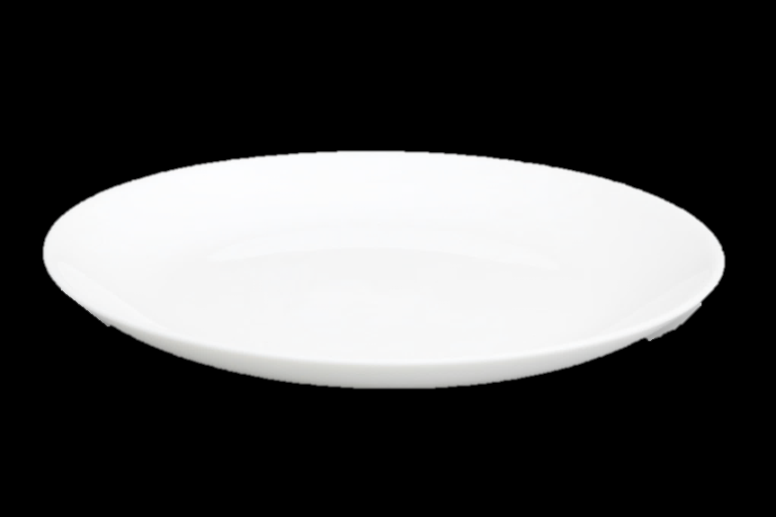
Trß ch¬i 3:
Chän qu¶ ®óng ®Üa

Slide 5

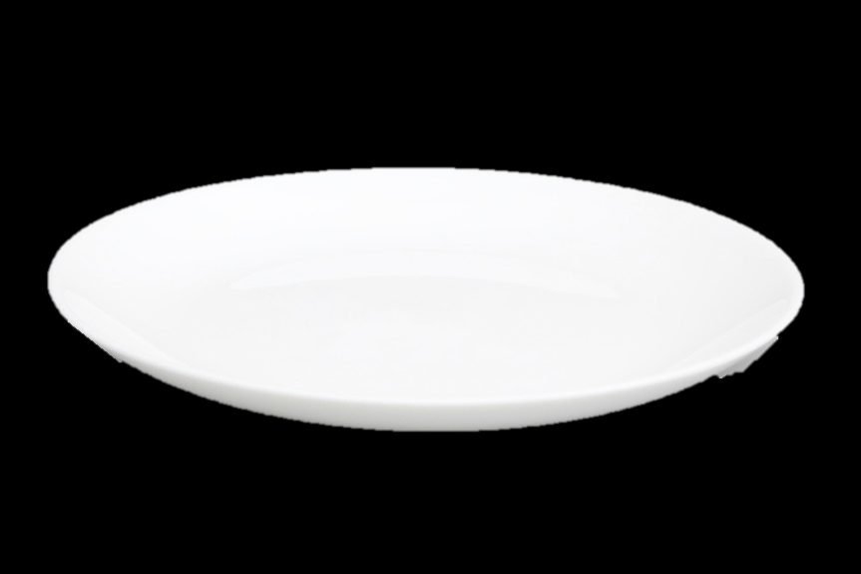
d
p
q
p
1
q
q
d
p
2
d

Slide 6
d
b
®
®
3
b
®
d
b
4
d

